Slide 1
Лето – это маленькая жизнь !
Подготовила:
Воспитатель
Евсютина Галина Григорьевна

Slide 2
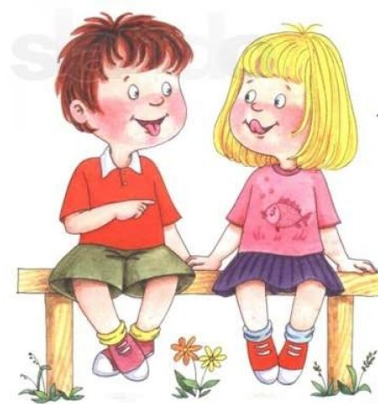
Лето – пора отдыха
Лето – пора отдыха детей, интересных дел,
новых впечатлений.
У вашего ребенка появляется
больше свободного времени
для приключений и
ребяческих фантазий,
а у вас – забот и тревог
за их безопасность.

Slide 3
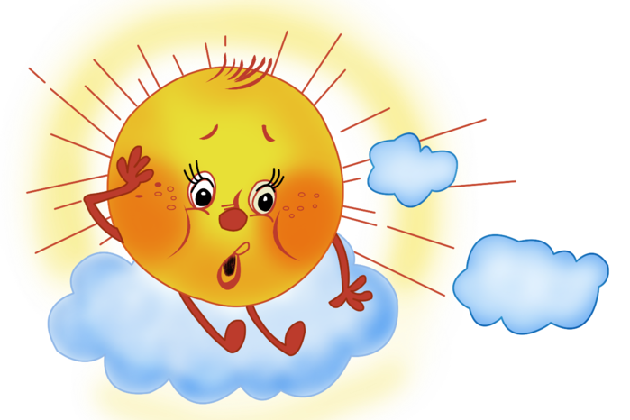
Опасности
Во время летних каникул детей подстерегает повышенная опасность
на дорогах,
у водоёмов,
в лесу,
в общественных места, т.е в местах большого скопления народа.
Этому способствует погода, поездки и любопытство детей, наличие свободного времени и отсутствие должного контроля со стороны взрослых.

Slide 4
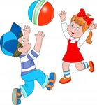
Правила
Чтобы дети были отдохнувшими и здоровыми надо помнить ряд правил и условий при организации их отдыха:
Правила личной безопасности;
Правила поведения на улице, ПДД;
Правила поведения в лесу;
Правила поведения на водоемах
Правила поведения в общественных местах

Slide 5
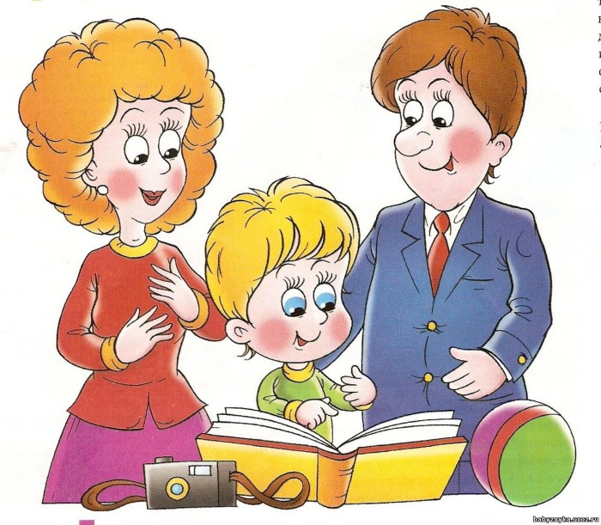
Безопасность
Правила личной безопасности:
по возможности не оставлять ребенка без присмотра или одного дома;
познакомить ребенка с правилами личной безопасности в быту.

Slide 6
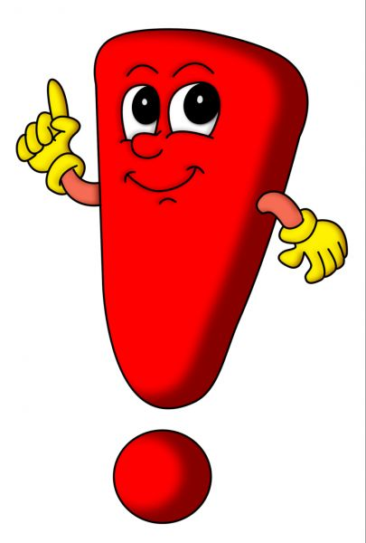
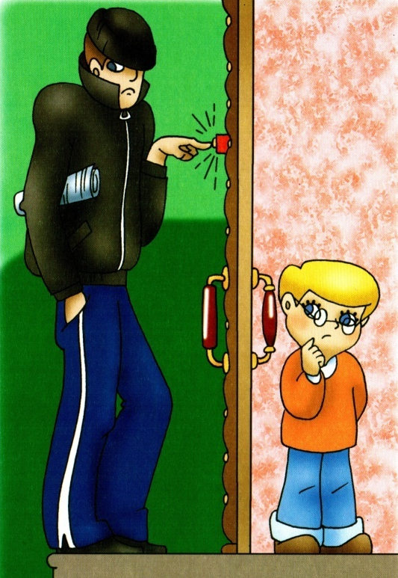
Личная безопасность в быту
Если позвонил звонок,
Посмотри сперва в глазок,
В гости кто пришёл, узнай,
Но чужим – не открывай!
Если нет глазка, тогда:
«Кто же там?» - спроси всегда,
А не станут отвечать –
Дверь не надо открывать!

Slide 7
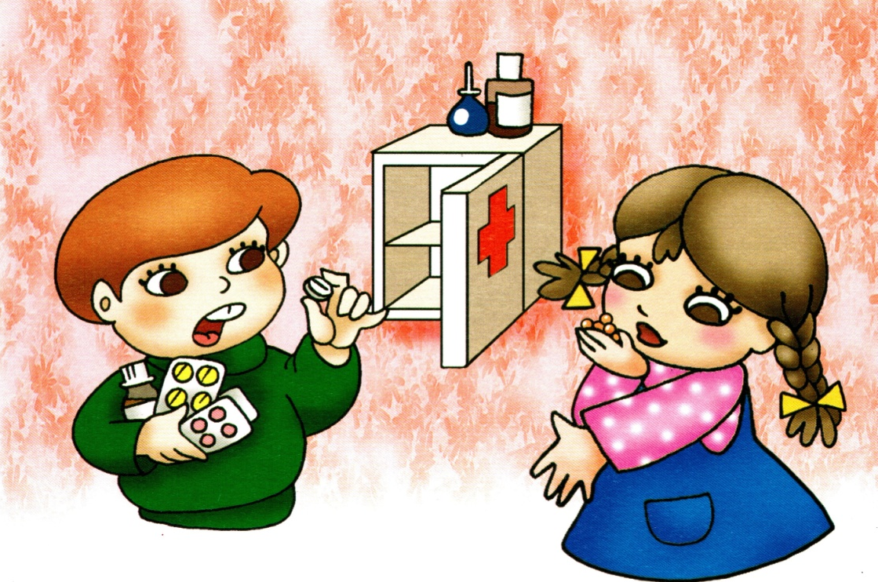
Личная безопасность в быту
Пилюли и таблетки
Нельзя тайком глотать!
Об этом наши детки
Обязаны узнать.
Вот если заболеете,
Врача вам позовут,
То взрослые таблетку
Вам сами принесут.
Но если не больны вы,
Таблетки есть нельзя:
Глотать их без причины
Опасно вам, друзья.
Ведь отравиться можно:
В таких таблетках – вред!!!
Так будьте осторожны –
Живите много лет!!!

Slide 8
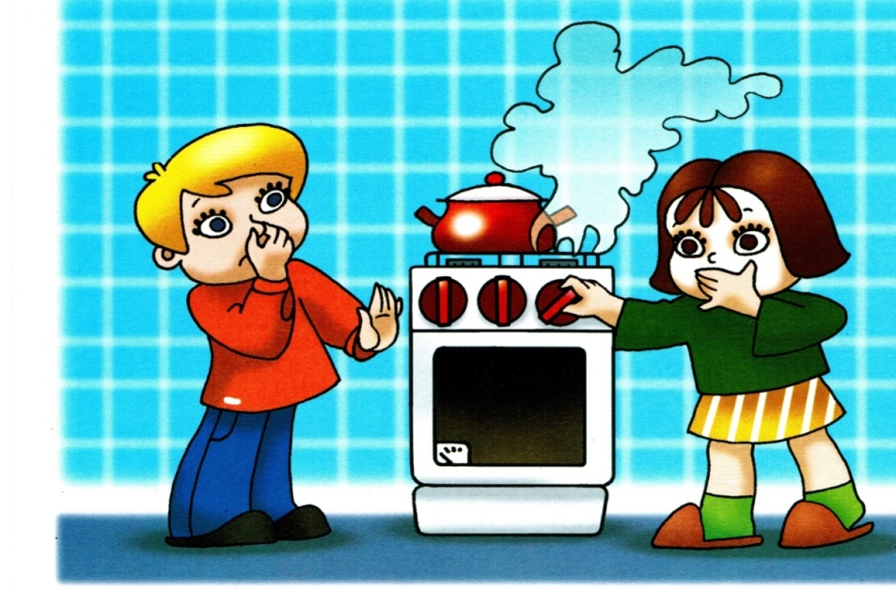
Личная безопасность в быту
Если ты газ зажигать не умеешь,
Не подходи, иль потом пожалеешь…
Очень опасно к плите приближаться:
Может она загореться, взорваться…
Мама сама всё согреет и сварит,
Суп приготовит и чайник поставит.
Ты же, малыш, не спеши: подрастёшь –
Спичкой конфорку ты сам подожжёшь!

Slide 9
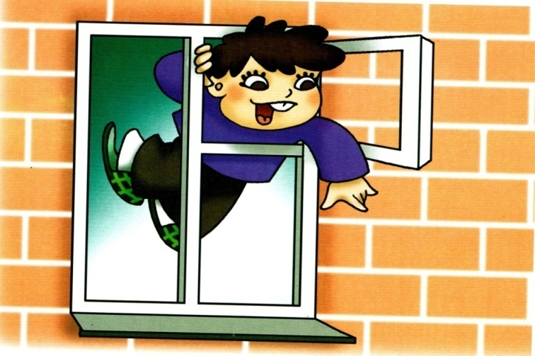
Личная безопасность в быту
Захочешь форточку открыть –
Старайся осторожней быть:
На подоконник не вставай
И на стекло не нажимай;
А вдруг не выдержит оно?
И расколется окно –
Ты свалиться можешь вниз…
Зачем тебе такой сюрприз?

Slide 10
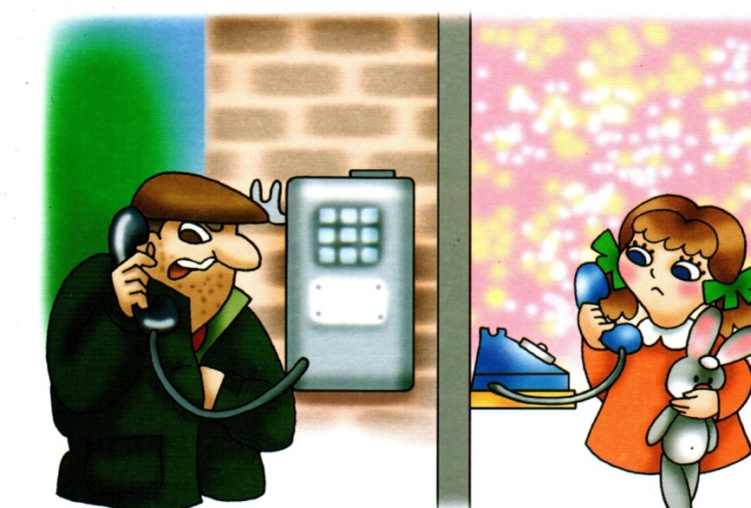
Личная безопасность в быту
Если телефон звонит,
Кто-то в трубку говорит:
И куда же я попал?
Номер я какой набрал?
Как тебя зовут, малыш?
Дома с кем сейчас сидишь?-
Ничего не отвечай,
Просто маму подзывай!
Если взрослых дома нет,
Не веди ни с кем бесед,
«До свидания!» - скажи,
Быстро трубку положи!

Slide 11
Личная безопасность на улице
Солнце – источник тепла и света.
+ источник витамина D;
+ загар;
- солнечный ожег;
- солнечный удар;
- насекомые.

Slide 12
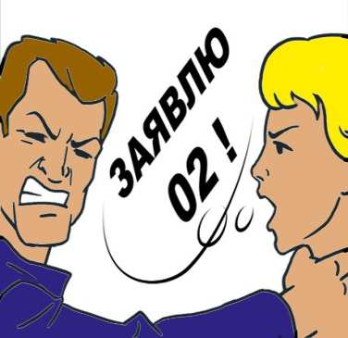
Личная безопасность на улице
Если на улице кто-то идёт и бежит за тобой, а до дома далеко, беги в ближайшее людное место: к магазину.
Если незнакомые взрослые пытаются увести тебя силой, сопротивляйся, кричи, зови на помощь:
"Помогите! Меня уводит незнакомый человек!"

Slide 13
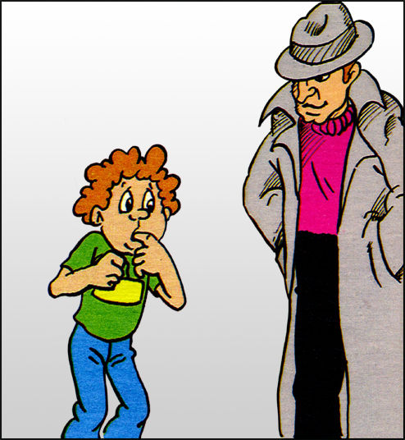
Личная безопасность на улице
Не соглашайся ни на какие предложения незнакомых взрослых.
Никогда не хвастайся тем, что у твоих родных много денег. Не приглашай домой незнакомых ребят, если дома нет никого из взрослых.
Запрещается находиться на улице без сопровождения взрослых после 22.00 часов в зимнее время и 23.00 в летнее.

Slide 14
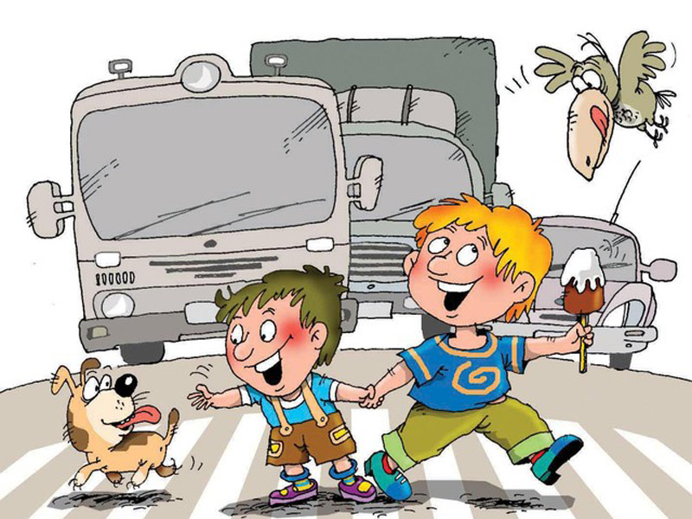
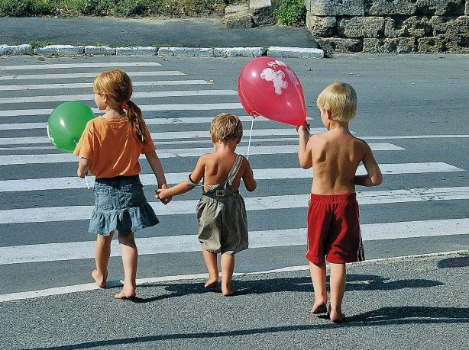
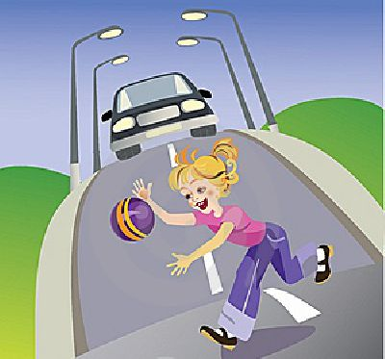
Личная безопасность на улице
Проходи по тротуару только с правой стороны. Если нет тротуара, иди по левому краю дороги, навстречу движению транспорта.
Когда переходишь дорогу, смотри сначала налево, потом на право. Если нет светофора, переходи дорогу на перекрёстке.
Не переходи дорогу перед близко идущим транспортом.
На проезжей части игры строго запрещены.
Не выезжай на проезжую часть на велосипеде.

Slide 15
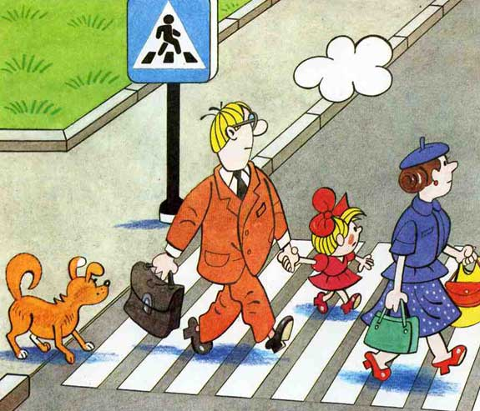
Личная безопасность на улице
Вот обычный переход. По нему идёт народ. Здесь специальная разметка, "Зеброю" зовётся метко! Белые полоски тут через улицу ведут! Знак "Пешеходный переход", где на "зебре" пешеход, Ты на улице найди и под ним переходи!

Slide 16
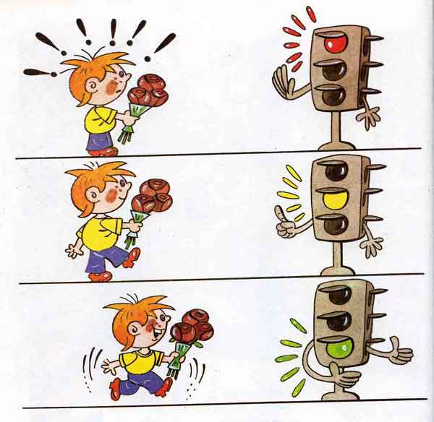
Личная безопасность на улице
Чтобы возле перекрёстка ты дорогу перешёл,
Все цвета у светофора нужно помнить хорошо!
Загорелся красный свет - пешеходам хода нет!
Жёлтый - значит подожди, а зелёный свет - иди!

Slide 17
Личная безопасность в лесу
Осторожно клещи!

Slide 18
Личная безопасность в лесу
Одеть спец.одежду!

Slide 19
Личная безопасность в лесу
Одевайте одежду светлых тонов!

Slide 20
Личная безопасность в лесу
Используйте средства защиты!

Slide 21
Личная безопасность в лесу
Используйте средства защиты!

Slide 22
Личная безопасность в лесу
Используйте средства защиты!

Slide 23
Личная безопасность в лесу
Используйте средства защиты!

Slide 24
Личная безопасность в лесу
Используйте средства защиты!

Slide 25
Личная безопасность в лесу
Некоторые грибы, ягоды могут быть опасны!

Slide 26
Личная безопасность на воде

Slide 27
Личная безопасность на воде
Купайтесь только в разрешенных местах!

Slide 28
Личная безопасность в общественных местах
Не оставляйте детей без присмотра!

Slide 29
Личная безопасность в общественных местах
Держите ребенка за руку!

Slide 30
Берегите своих детей !

